Slide 1
http://699pic.com/tupian-500063089.html
http://699pic.com/tupian-500754769.html
http://699pic.com/tupian-58396.html
http://699pic.com/tupian-335078.html
http://699pic.com/tupian-69200.html
http://699pic.com/tupian-500063105.html
http://699pic.com/tupian-161717.html
http://699pic.com/tupian-500166042.html
http://699pic.com/tupian-237690.html
http://699pic.com/tupian-196714.html
http://699pic.com/tupian-359538.html
http://699pic.com/tupian-500044597.html
http://699pic.com/tupian-117172.html
我的
暑假生活
姓名：xxx
班级：三年二班

Slide 2
我的生活
我的学习
我的娱乐
我的总结

Slide 3
我的生活

Slide 4
我的生活
转眼间，漫长而又愉快的暑假生活快要结束了。回顾这段有意义的暑假生活，有快乐，有悲伤，也有激动的时候。

Slide 5
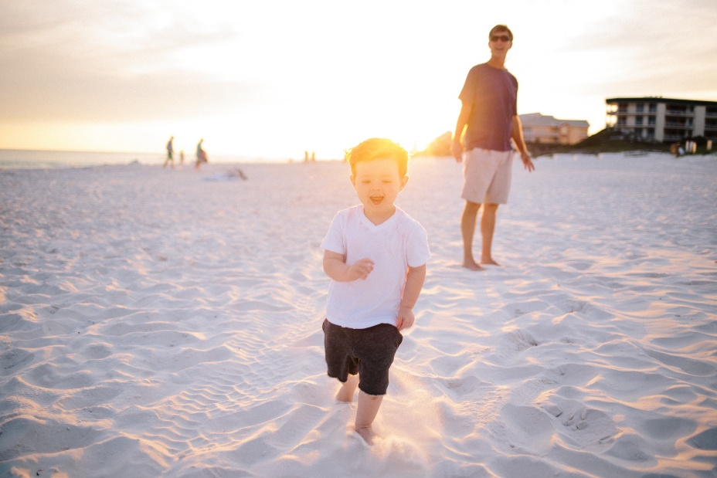
我的生活
爸爸带我来到了海边，在沙滩上奔跑

Slide 6
我的生活
我和小伙伴在小溪里，捕鱼

Slide 7
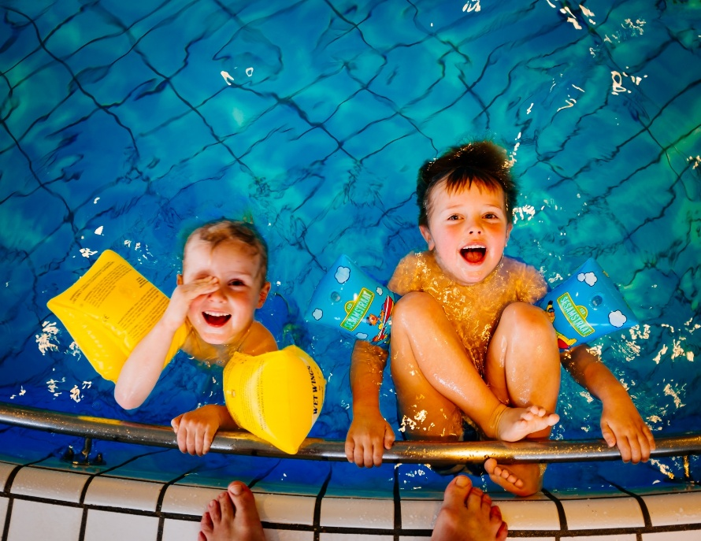
我的生活
我和小伙伴在泳池里，比赛游泳。

Slide 8
我的学习

Slide 9
我的学习
虽然暑假不用去上课，但是我还是会在家阅读课外书籍，认真完成老师布置的作业!! O(∩_∩)O

Slide 10
我的学习
我在完成老师给我布置的作业

Slide 11
我的学习
我自己也在阅读一些课外书籍，来增加自己的学识

Slide 12
我的学习
我还学习了如何使用电脑打字。

Slide 13
我的娱乐

Slide 14
我的娱乐
我的暑假生活真的是丰富多彩，除了完成老师布置的作业，还可以学习自己的兴趣爱好。

Slide 15
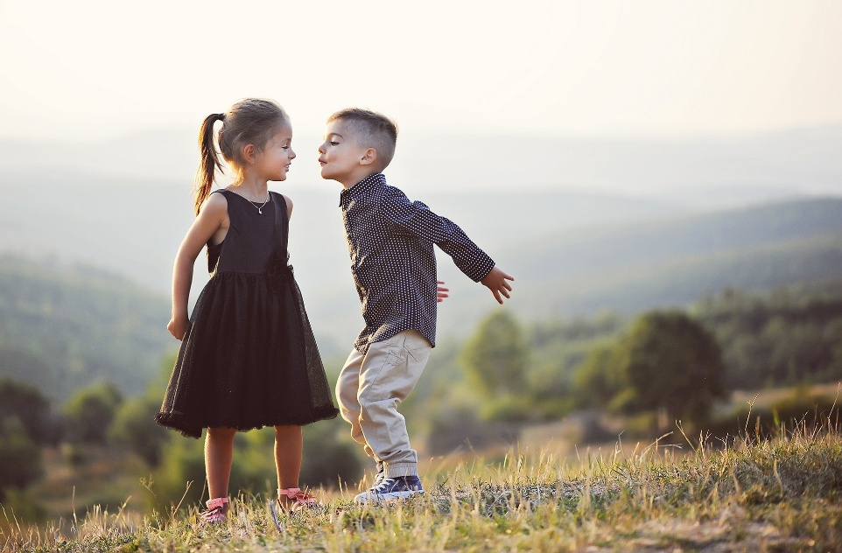
我的娱乐
和其他小朋友一起玩耍。

Slide 16
我的娱乐
和爸爸妈妈在草原上看风景

Slide 17
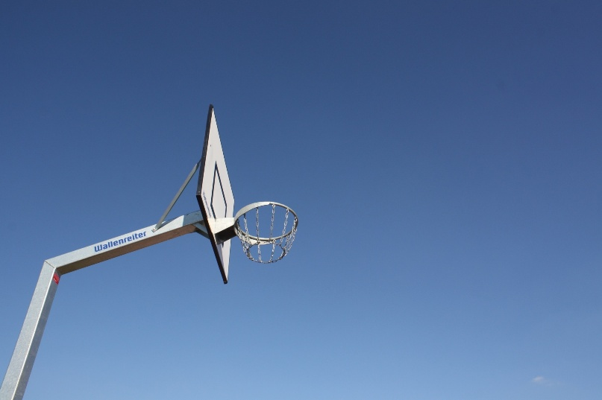
我的娱乐

Slide 18
我的总结

Slide 19
我的总结
丰富多彩的暑假生活即将结束，我已经迫不及待想回到学校，和老师同学们一起学习玩耍。

Slide 20
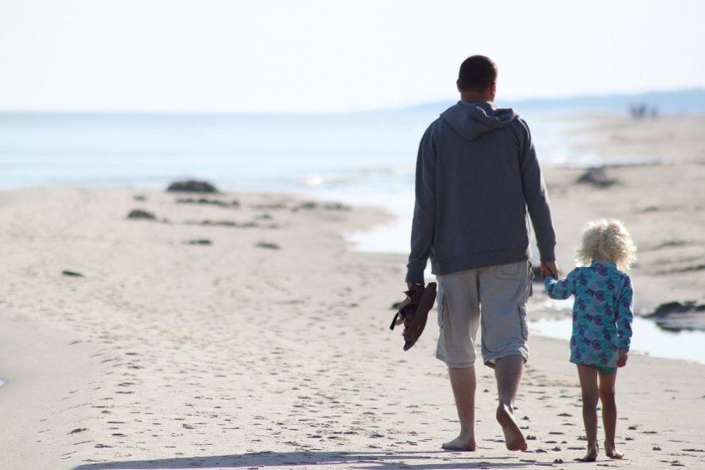
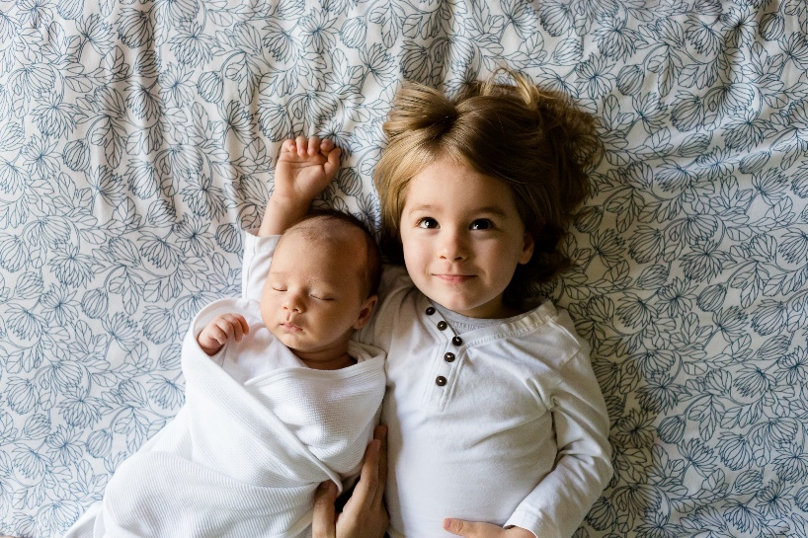
我的总结

Slide 21
我的总结
很感谢爸爸妈妈陪我度过这个欢快的暑假。

Slide 22
谢谢观看
姓名：xxx
班级：三年二班

Slide 23
10000+套精品PPT模板全部免费下载
PPT营
www.pptying.com
Notes:
模板来自于 https://www.pptying.com 【PPT营】

